Slide 1
Назывные предложения
Урок русского языка в 8 классе
Разработал:
учитель русского языка
и литературы МОУ «СОШ № 20»
Бессчастнова С.Н.

Slide 2
Цель:
Дать понятие назывного предложения, формирование умений: 1) находить назывные предложения; 2) определять роль назывных предложений в художественной литературе, в газетных и журнальных очерках, пользоваться описанием для обозначения места и времени; 3) выразительно читать назывные предложения.

Slide 3
Ход урока:
организация класса.
Тест. Цель – проверка степени овладения умением различать виды односоставных предложений.
Объяснение нового материала.
Закрепление.
Домашнее задание: 24, упр.247,
индивид. найти в стихах, дневниковых записей поэтов, писателей (А.Ахматова, М. Цветаева, Б. Пастернак) назывные предложения, определить их роль в тексте.

Slide 4
Тест
1. Найдите определенно – личное предложение.
А. С давно забытым упоеньем смотрю на милые черты. (Ф. Тютчев.)
Б. Про победу Великого года будут петь в самом дальнем краю. (Н. Тихонов.)
В. На пригорке то сыро, то жарко. (А. Фет.)
Г. Волка шапками не закидаешь. (Пословица.)
Д. По ниве прохожу я узкую межой, поросшей кашкою и цепкой лебедой. (А. Майков.)
2. Найдите неопределенно – личное предложение.
А. Уж красавицы весны колесница золотая мчится с горной вышины. (А. Майков.)
Б. Ради розы терпят и шипы. (Пословица.)
В. Нигде жилья не видно на просторе. (А.Фет.)
Г. Со скрипом опустили трап. ( А Толстой.)
Д. Еду – еду в чистом поле. (А. Пушкин.)
3. Найдите безличное предложение
А. Ведут ко мне коня. ( А. Пушкин.)
Б. Не спится, няня. (А. Пушкин.)
В. Отворите мне темницу, дайте мне сиянье дня. (А. Пушкин.)
Г. Люблю тебя, моя Россия, за ясный свет твоих очей. (С. Васильев.)
Д. Кому – то принесли от мастера ларец. (И. Крылов.)

Slide 5
Появление этого стихотворения вызвало неоднозначную реакцию читателей. Они восхищались, удивлялись тому, как можно без глаголов так изобразить красоту мира. Л. Толстой восторженно отмечал: « В нем нет ни одного глагола. Каждое выражение – картина».
Шепот, робкое дыханье,
Трели соловья,
Серебро и колыханье
Сонного ручья.
Свет ночной, ночные тени, тени без конца,
Ряд волшебных изменений
Милого лица,
В дымных тучках пурпур розы,
Отблеск янтаря,
И лобзания, и слезы,
И, заря, заря!... А.Фет
Запишите выделенные предложения, подчеркните грамматические основы предложений.

Slide 6
Назывные предложения – это такие односоставные предложения, которые имеют один главный член – подлежащее. Например: Вот и утро.
Подлежащее может иметь при себе определение.
Например: Старый дом с голубыми ставнями. (С.Есенин.)
В таком предложении не может быть дополнения и обстоятельства, потому что они должны относится к сказуемому.
Выразительная емкость этих предложений делает их незаменимым средством, когда надо лаконично, нем немногословно обрисовать картину, создать впечатление стремительного действия.
Чтение параграфа 24

Slide 7
Закрепление:
Упр. 242
(1 вар.: 1-3 предлож., 2 вар. 4- 6 предл.)
Анализ текстов с точки зрения в них назывных предложений (выборочная запись текстов).
Упр. 244; сочинение по вариантам (начало из упр. 243).

Slide 8
Вечер. Взморье. Вздохи ветра.
Величавый возглас волн.
Близко буря. В берег бьется
Чуждый чарам черный челн.
К. Бальмонт
ЧАРЫ – волшебство, колдовство)

Slide 9
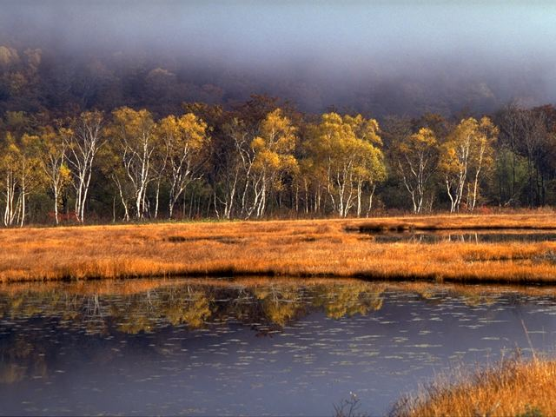
Глушь да топь, коряги да пеньки.
Старая березовая роща,
Редкий лес на берегу реки.
(Д.Кедрин)

Slide 10
к
Осень. Сказочный чертог,
Весь открытый для обзора.
Просеки лесных дорог,
Заглядевшихся в озера.
Как на выставке картин:
Залы, залы, залы, залы
Вязов, ясеней, осин
В позолоте небывалой.
Б. Пастернак

Slide 11
Маленький городок.
Северный городок.
Выцветшая луна.
Северная Двина.
Рябь темно – синих вод.
Музыка. Теплоход.
Девушка на холме.
Юноша на корме.
К. Ваншенкин

Slide 12
Последний день июля месяца. Кругом – Россия – родной край. Ровной синевой залито все небо. Лишь одно облачко на нем не то плывет, не то тает. Безветрие, теплынь. Воздух – парное молоко.
Глубокий, но пологий овраг… По оврагу бежит ручей; на дне его мелкие камешки словно дрожат сквозь светлую рябь. Вдали – края земли и неба. Синеватая черта большой речки…
(по И. Тургеневу.)

Slide 13
Литература:
Антология русской поэзии. В 2 т. Т.2 / Сост. М. Латышев. – М. ТЕРРА, 1997.
Богданова Г.А. Уроки русского языка в 8 кл.: Кн. Для учителя. – 3 – е изд. – М.: Просвещение, 2000.
Виртуальный наставник. Русский язык 7 – 11 класс.
Русский язык: учеб. для 8 кл. / С.Г. Бархударов и др. – М.: Просвещение, 2008.

